Slide 1
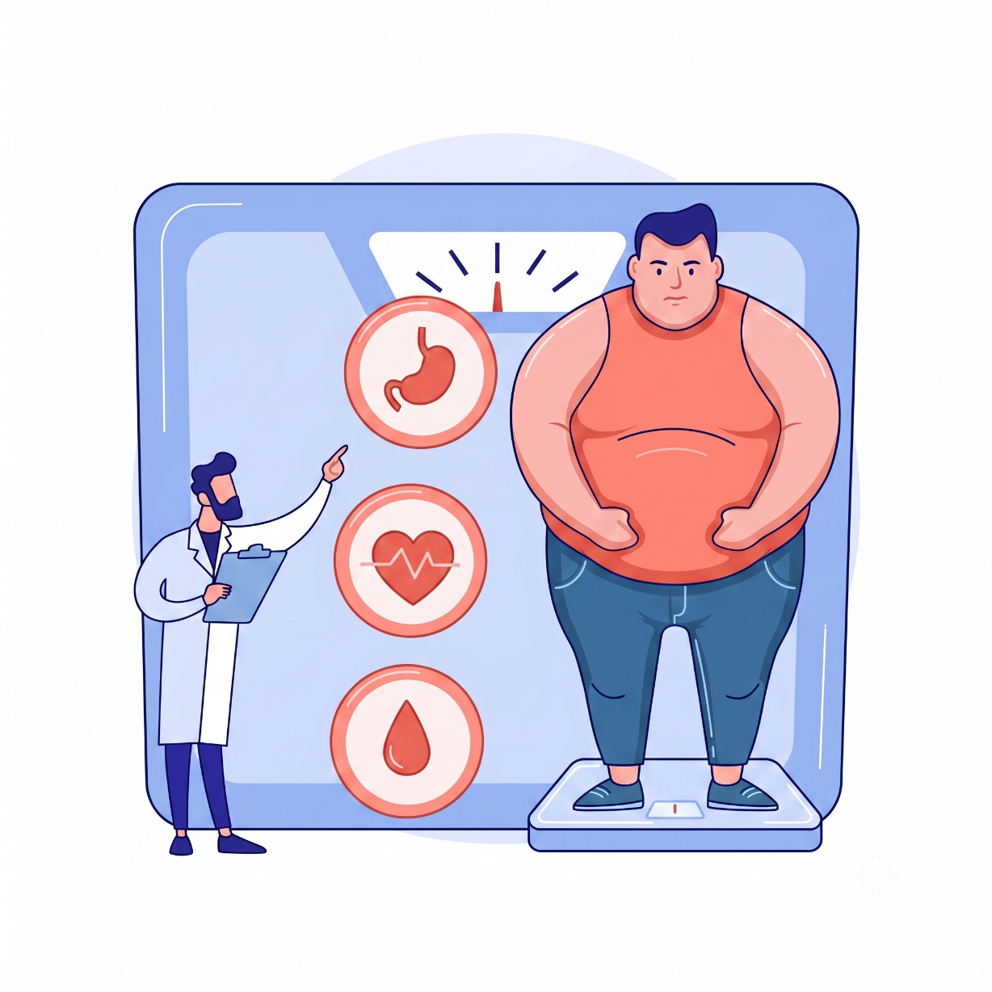
CASE STUDY: Phân tích và dự báo mức độ béo phì dựa trên thói quen ăn uống và sinh hoạt
Innovations for a Healthier Future
Group
Date
Bạch Công Dũng
Nguyễn Văn Hoàng anh
Đặng Danh Công
8th June 2026

Slide 2

Thực Trạng Béo Phì & dữ liệu
Đại dịch toàn cầu: Tính đến năm 2022, cứ 1 trong 8 người trên thế giới mắc bệnh béo phì.
Tốc độ bùng nổ (từ 1990): Tỷ lệ béo phì tăng gấp đôi ở người trưởng thành và tăng gấp 4 lần ở thanh thiếu niên.
Bản chất y khoa: WHO định nghĩa béo phì là một bệnh lý mãn tính phức tạp, không đơn thuần là vấn đề vóc dáng.
Hệ lụy nguy hiểm: Là nguyên nhân hàng đầu gây ra các bệnh tử vong như Tim mạch (số 1 thế giới), Tiểu đường tuýp 2, Rối loạn cơ xương khớp và Ung thư.
Tập dữ liệu này ban đầu được xây dựng bởi một nhóm các nhà nghiên cứu y tế tại Mexico, Peru và Colombia vào Năm 2019 với dữ liệu gốc là gồm 2111 bản ghi với 17 thuộc tính.
Từ 2/2024 nhóm nghiên cứu dũng dữ liệu này cho cuộc thi Kaggle Playground Series và dùng Deep Learning để tạo ra dữ liệu mới là 34000 bản ghi từ dữ liệu ban đầu

Slide 3
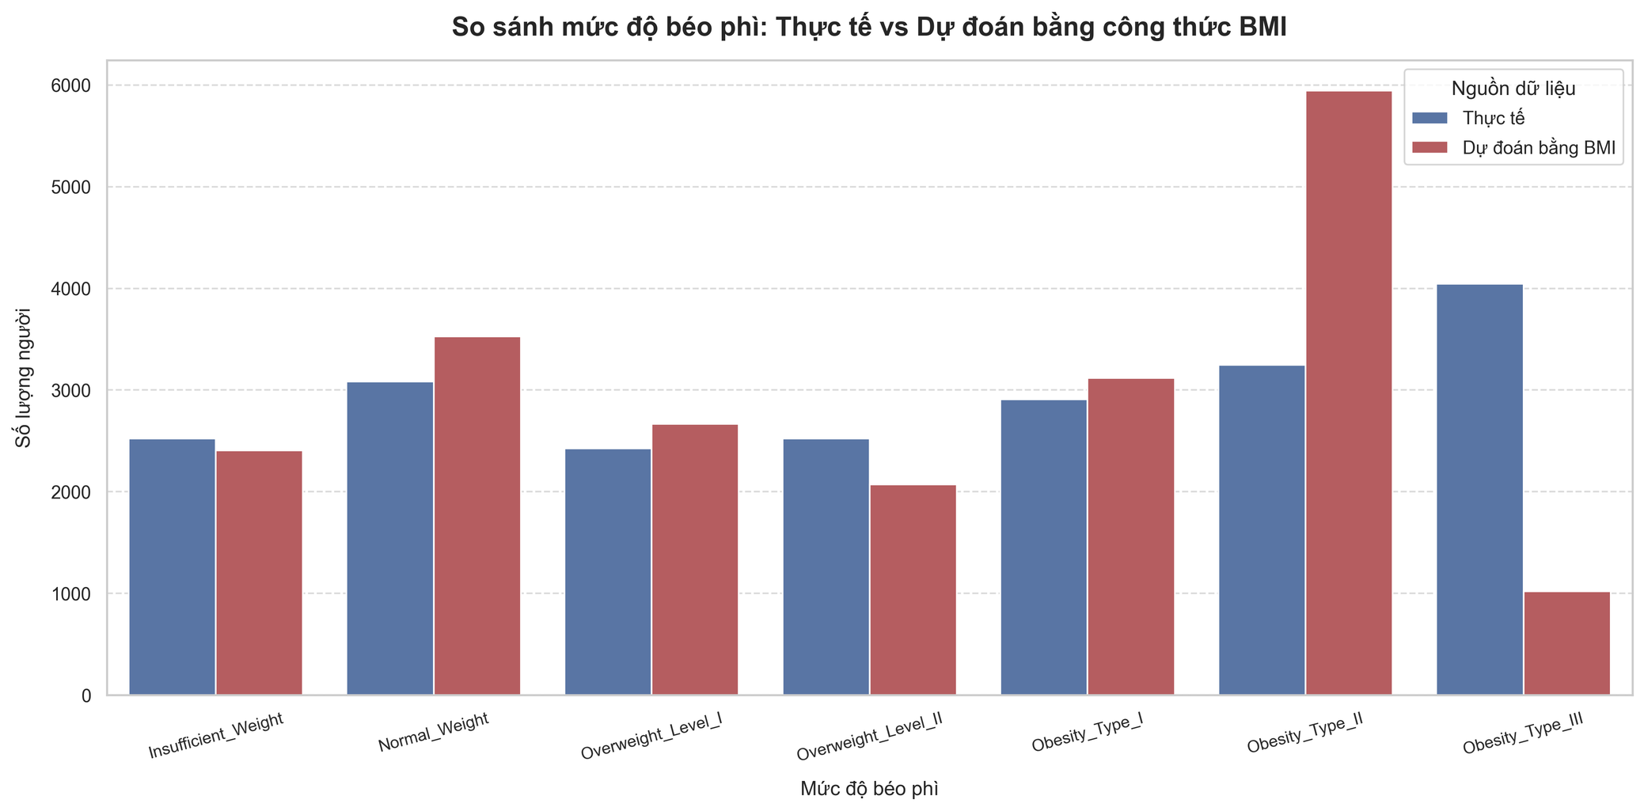
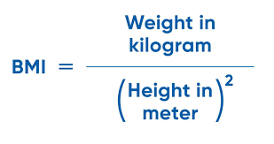
Suy Nghĩ Truyền thống - chỉ số BMI
BMI – Body Mass Index
• Dễ tính, dùng phổ biến
• Không phân biệt cơ và mỡ
• Dễ nhầm ở nhóm cận biên
• Cần thêm dữ liệu ăn uống, vận động, di truyền
Notes:
-Thực nghiệm trên 20,758 đối tượng từ tập dữ liệu chuẩn hóa Kaggle đã chỉ ra lỗ hổng chí mạng của chỉ số BMI truyền thống với tỷ lệ chẩn đoán sai lệch lên tới 35.34% (khoảng 7300 người).Công thức tính BMI (Cân nặng / Chiều cao²) hoàn toàn “mù” trước việc phân biệt cơ-mỡ
-Đặc biệt với những người béo phì độ 2-3 thì bmi cho kết quả sai lệch hoản toàn với thực tế

Slide 4
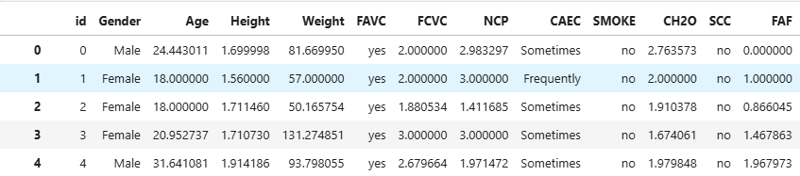
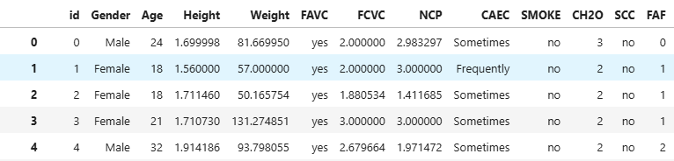
Xử lý dữ liệu
17 Cột(Thuộc tính trong dữ liệu) chia thành
• Cơ địa
• Dinh dưỡng
• Sinh Hoạt(biến phân loại theo bậc)
• Di Truyền
1)Thực Hiện Làm Tròn Tuổi Và Các Biến Phân Loại Theo Thứ Bậc
Notes:
FAVC: Frequent consumption of high caloric food - Có thường xuyên ăn thực phẩm nhiều calo không
FCVC: Frequency of consumption of vegetables - Tần suất ăn rau trong bữa ăn. Giá trị càng cao nghĩa là ăn rau càng thường xuyên
NCP: Number of main meals - Số bữa ăn chính trong ngày
CAEC: Consumption of food between meals - Thói quen ăn vặt giữa các bữa
SMOKE: Smoking habit - Có hút thuốc hay không
CH2O: Consumption of water daily - Lượng nước uống hằng ngày. Giá trị càng cao nghĩa là uống nước nhiều hơn.
SCC: Calories consumption monitoring - Có theo dõi/lưu ý lượng calo tiêu thụ không
FAF: Physical activity frequency - Tần suất hoạt động thể chất, tập luyện. Giá trị càng cao nghĩa là vận động nhiều hơn
TUE: Time using technology devices - Thời gian sử dụng thiết bị công nghệ như điện thoại, máy tính, TV
CALC: Consumption of alcohol - Tần suất uống rượu/bia: no, Sometimes, Frequently
MTRANS: Transportation used - Phương tiện di chuyển chính: Public_Transportation, Automobile, Walking, Bike
Nobeyesdad: Obesity level - Mức độ thể trạng/béo phì của người đó. Đây là cột mục tiêu của mô hình

Slide 5
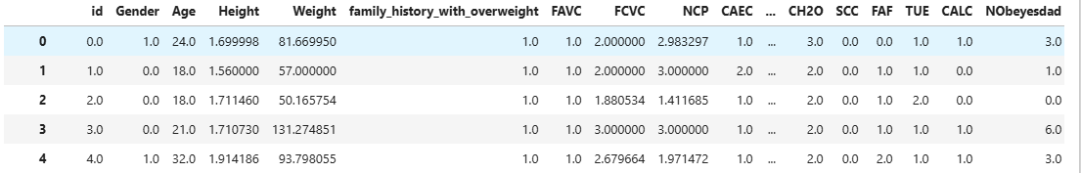

Xử lý dữ liệu
2)Tiếp tục mã hóa(Endcoding) các biến dạng text ->số để có thể tính toán trong các mô hình sau này
3)Phân chia dữ liệu: Chia tập dữ liệu theo tỷ lệ chuẩn 80% để huấn luyện mô hình và 20% để kiểm thử
TRAIN
TEST
Notes:
FAVC: Frequent consumption of high caloric food
FCVC: Frequency of consumption of vegetables
NCP: Number of main meals
CAEC: Consumption of food between meals
SMOKE: Smoking habit
CH2O: Consumption of water daily
SCC: Calories consumption monitoring
FAF: Physical activity frequency
TUE: Time using technology devices
CALC: Consumption of alcohol
MTRANS: Transportation used
Nobeyesdad: Obesity level

Slide 6
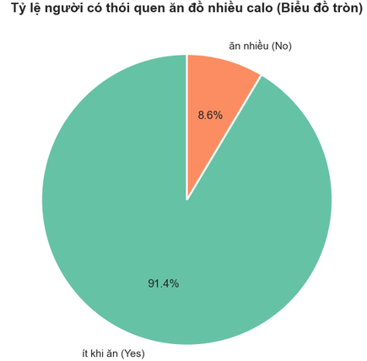
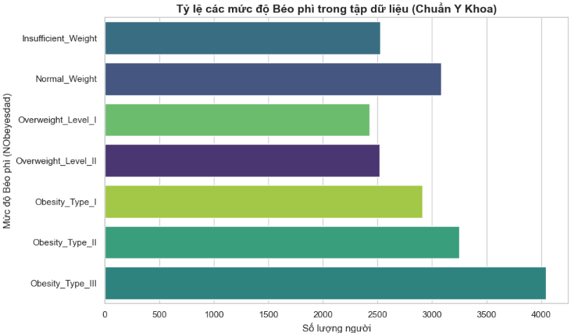
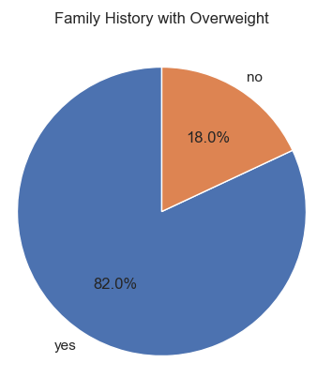
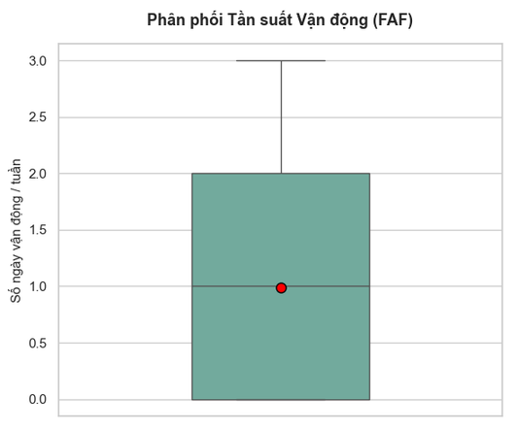
EDA 1 - Tổng quan dữ liệu
CƠ ĐỊA
Age
Weight
Height
Mean = 23.84
Max = 61
Min = 14
Mean = 87.89
Max = 165.06
Min = 39.0
Mean = 1.00
Max = 1.98
Min = 1.45
Dinh Dưỡng Và Sinh Hoạt
Di Truyền
Notes:
Đặc điểm nổi bật của dữ liệu
Chia dữ liệu thành 3 nhóm chính:
Cơ địa: tuổi, cân nặng, chiều cao.
Dinh dưỡng & sinh hoạt: ăn đồ nhiều calo, vận động.
Di truyền: tiền sử gia đình thừa cân.
Nhãn dự đoán: 7 mức độ thể trạng/béo phì.
Độ tuổi trung bình trong tập dữ liệu khoảng 23.84 tuổi, cho thấy dữ liệu tập trung nhiều ở nhóm người trẻ. Cân nặng trung bình khoảng 87.89 kg, trong khi giá trị lớn nhất lên tới 165.06 kg, cho thấy dữ liệu có nhiều trường hợp thừa cân và béo phì.

Slide 7
CƠ ĐỊA
EDA 1 - Tổng quan dữ liệu
Age
Mean = 23.84
Max = 61
Min = 14
Weight
Mean = 87.89
Max = 165.06
Min = 39.0
Height
Mean = 1.00
Max = 1.98
Min = 1.45
Dinh Dưỡng Và Sinh Hoạt
Di Truyền
Notes:
Biểu đồ tròn thể hiện FAVC – thói quen ăn thực phẩm nhiều calo
Về dinh dưỡng, có tới 91.4% người trong tập dữ liệu thường xuyên ăn thực phẩm nhiều calo. Đây là một đặc điểm rất đáng chú ý vì chế độ ăn nhiều calo có thể liên quan đến nguy cơ thừa cân và béo phì.
Biều đồ hộp là FAF – tần suất vận động
Bên cạnh đó, tần suất vận động thể chất có sự phân bố khá rộng. Điều này cho thấy mức độ vận động giữa các cá nhân khác nhau, và đây cũng là một yếu tố cần xem xét khi dự đoán mức độ béo phì.

Slide 8
CƠ ĐỊA
EDA 1 - Tổng quan dữ liệu
Age
Mean = 23.84
Max = 61
Min = 14
Weight
Mean = 87.89
Max = 165.06
Min = 39.0
Height
Mean = 1.00
Max = 1.98
Min = 1.45
Di Truyền
Dinh Dưỡng Và Sinh Hoạt
Notes:
Biểu đồ tròn thể hiện Family History with Overweight
Về yếu tố di truyền hoặc gia đình, có 82% người trong dữ liệu có tiền sử gia đình thừa cân. Tỷ lệ này khá cao, cho thấy yếu tố gia đình có thể là một đặc trưng có thể liên quan khi phân tích nguy cơ béo phì.
Biểu đồ cột ngang bên phải cho thấy số lượng người ở từng nhóm Nobeyesdad: thể hiện phân bố 7 mức độ thể trạng trong dữ liệu, từ thiếu cân, bình thường, thừa cân đến béo phì độ I, II, III. Có thể thấy các nhóm không chênh lệch quá cực đoan, nên dữ liệu tương đối phù hợp để huấn luyện mô hình phân loại nhiều lớp.
# Nhóm Obesity Type III có số lượng khá lớn, cho thấy tập dữ liệu chứa nhiều trường hợp béo phì nặng, giúp mô hình học được đặc điểm của nhóm nguy cơ cao.

Slide 9
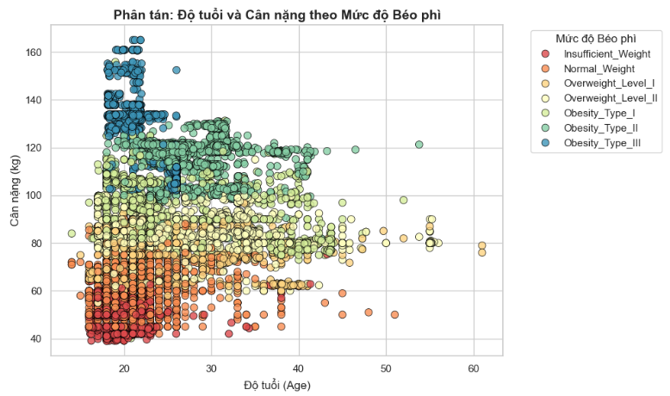
EDA 2 – Mối liên hệ giữa tuổi, cân nặng và mức độ béo phì
Dữ liệu tập trung nhiều ở nhóm tuổi 18–30.
Các nhóm béo phì nặng xuất hiện nhiều ở vùng cân nặng cao, đặc biệt trên 120 kg.
Trong tập dữ liệu này, nhóm trẻ có nhiều trường hợp béo phì nghiêm trọng.
Notes:
- Biểu đồ thể hiện mối quan hệ giữa độ tuổi và cân nặng, trong đó mỗi màu tương ứng với một mức độ thể trạng khác nhau.
Có thể thấy dữ liệu tập trung nhiều ở nhóm tuổi trẻ, đặc biệt từ khoảng 18 đến dưới 30 tuổi. Các nhóm cân nặng thấp như thiếu cân và bình thường thường nằm ở vùng cân nặng thấp hơn, trong khi các nhóm béo phì nằm ở vùng cân nặng cao hơn.
Đáng chú ý, nhóm béo phì nặng xuất hiện khá nhiều ở độ tuổi trẻ, cho thấy trong tập dữ liệu này, nhóm thanh niên là nhóm có nhiều trường hợp béo phì nghiêm trọng.

Slide 10
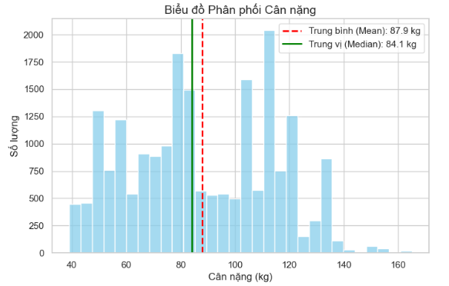
EDA 2 – Mối liên hệ giữa tuổi, cân nặng và mức độ béo phì
Mean = 87.9 kg > Median = 84.1 kg.
Phân phối cân nặng lệch phải.
Một nhóm người có cân nặng rất cao làm kéo giá trị trung bình tăng lên.
Notes:
Biểu đồ cho thấy phân phối cân nặng của toàn bộ tập dữ liệu. Đường đỏ thể hiện cân nặng trung bình, khoảng 87.9 kg, còn đường xanh thể hiện trung vị, khoảng 84.1 kg.
Vì giá trị trung bình lớn hơn trung vị nên phân phối cân nặng bị lệch phải. Điều này cho thấy trong dữ liệu có một nhóm người có cân nặng rất cao, từ khoảng 120 kg trở lên, làm kéo giá trị trung bình lên.
Như vậy, chỉ nhìn vào cân nặng trung bình có thể chưa phản ánh đúng đa số dữ liệu, vì dữ liệu có sự xuất hiện của các trường hợp cân nặng rất lớn.

Slide 11
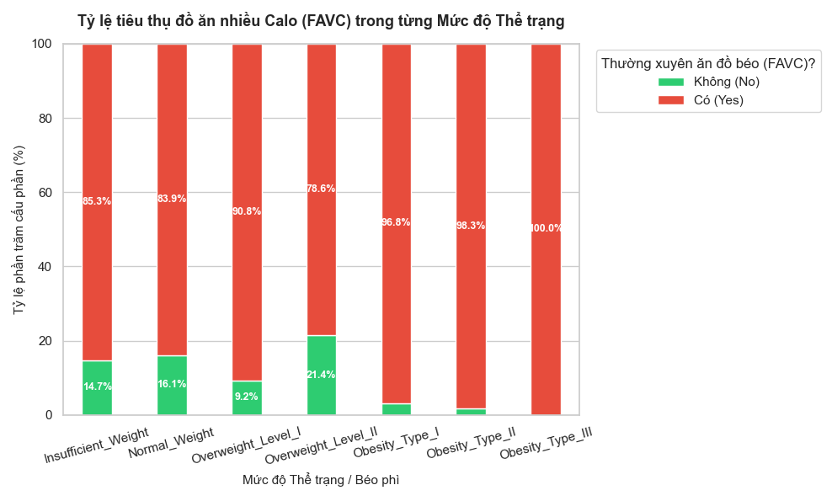
EDA 3 – Thói quen ăn uống
FAVC – đồ ăn nhiều calo
• Tăng theo mức độ béo phì
• Rất cao ở Obesity Type II & III
• Cần kết hợp thêm vận động và di truyền
Reduces travel and associated costs for patients.
Notes:
Mối liên hệ giữa thói quen ăn uống và mức độ béo phì, trọng tâm là biến FAVC — thói quen ăn thực phẩm nhiều calo
Nhìn vào biểu đồ, ta thấy tỷ lệ người có thói quen ăn thực phẩm nhiều calo khá cao ở hầu hết các nhóm thể trạng
FAVC là một biến quan trọng cần xem xét khi phân tích béo phì.
- Đặc biệt, ở các nhóm béo phì, nhất là Obesity Type II và Obesity Type III, tỷ lệ người thường xuyên ăn thực phẩm nhiều calo gần như tuyệt đối (phần màu đỏ gần như chiếm toàn bộ cột)
Đây là một dấu hiệu cho thấy FAVC có mối liên hệ mạnh với mức độ béo phì
- Tuy nhiên, FAVC không phải yếu tố duy nhất. Ngay cả nhóm thiếu cân hoặc cân nặng bình thường cũng có tỷ lệ ăn đồ nhiều calo khá cao. Vì vậy, để dự đoán béo phì chính xác hơn, cần kết hợp thêm các yếu tố khác như vận động, lượng nước uống, ăn rau, tuổi tác và tiền sử gia đình.

Slide 12

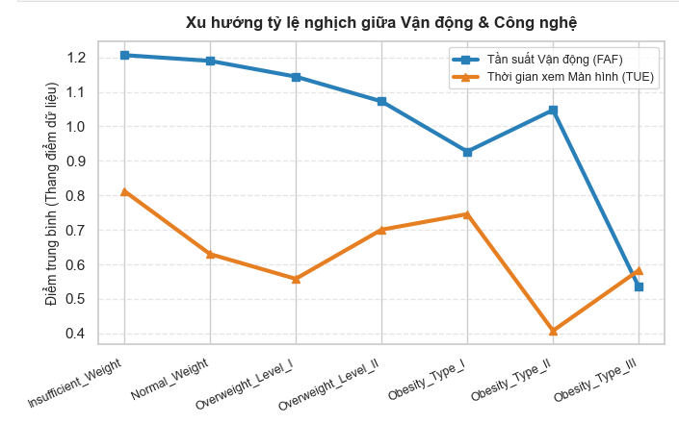
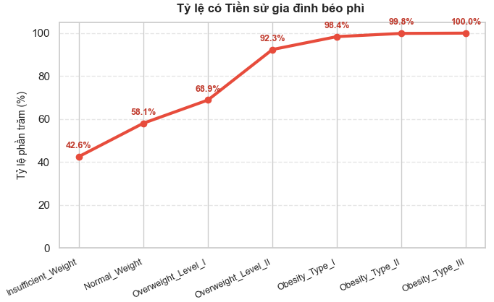
EDA 4 – Sinh hoạt & Di truyền
🏃‍♂️📱
DI TRUYỀN
• Vận động giảm khi thể trạng nặng lên
• Obesity Type II có thể bắt đầu tập luyện lại
• Thời gian dùng công nghệ chưa có xu hướng rõ
• FAF ảnh hưởng rõ hơn TUE
SINH HOẠT
Notes:
Tần suất vận động có xu hướng giảm dần khi thể trạng nặng lên trừ béo
phì độ 2(có thể là trong giai đoạn này bắt đầu chú ý tập thể thao), trong
khi thời gian sử dụng công nghệ biến động phức tạp.
=>Phản ánh thực tế nhóm béo phì độ III gần như mất khả năng vận động
chủ động hoặc có thể đang tuân theo chỉ định bác sĩ
tần suất sử dụng điện thoại không ảnh hưởng nhiều đến tình trạng
béo phì
___
Tỷ lệ người có tiền sử gia đình thừa cân tăng liên tục và mạnh mẽ theo từng cấp độ thể trạng dốc lên
ở các 3 cấp độ béo phì(độ I-độ III) gần như có thể chắc chắn 1 người béo phì thì gia đình có tiền sử béo phì
=>cơ địa di truyền khiến việc tăng cân mất kiểm soát dễ kích
hoạt hơn

Slide 13
EDA 4 – Sinh hoạt & Di truyền
SINH HOẠT
🏃‍♂️📱
• Vận động giảm khi thể trạng nặng lên
• Obesity Type II có thể bắt đầu tập luyện lại
• Thời gian dùng công nghệ chưa có xu hướng rõ
• FAF ảnh hưởng rõ hơn TUE
DI TRUYỀN
Tiền sử gia đình tăng theo mức độ béo phì
Nhóm Obesity I–III có tỷ lệ rất cao
Yếu tố di truyền/gia đình là biến quan trọng
Notes:
- Tần suất vận động có xu hướng giảm khi mức độ béo phì tăng lên. Điều này hợp lý vì khi thể trạng nặng hơn, khả năng vận động chủ động thường giảm.
- Tuy nhiên, ở nhóm Obesity Type II có sự tăng nhẹ về vận động. Điều này có thể do một số người ở nhóm này bắt đầu chú ý tập luyện hoặc đang trong quá trình kiểm soát cân nặng.
- Trong khi đó, thời gian sử dụng công nghệ biến động không đều giữa các nhóm, nên trong dữ liệu này chưa thấy xu hướng rõ ràng như biến vận động

Slide 14
• Vận động giảm khi thể trạng nặng lên
• Obesity Type II có thể bắt đầu tập luyện lại
• Thời gian dùng công nghệ chưa có xu hướng rõ
• FAF ảnh hưởng rõ hơn TUE
EDA 4 – Sinh hoạt & Di truyền
SINH HOẠT
🏃‍♂️📱
DI TRUYỀN
Tiền sử gia đình tăng theo mức độ béo phì
Nhóm Obesity I–III có tỷ lệ rất cao
Yếu tố di truyền/gia đình là biến quan trọng
Notes:
Tỷ lệ người có tiền sử gia đình thừa cân tăng rõ rệt khi mức độ béo phì tăng lên. Ở nhóm thiếu cân, tỷ lệ này khoảng hơn 40%, nhưng đến các nhóm béo phì thì tăng lên rất cao, gần như đạt mức tuyệt đối ở Obesity Type III.
Điều này cho thấy tiền sử gia đình là một đặc trưng rất quan trọng trong bài toán dự đoán béo phì.

Slide 15
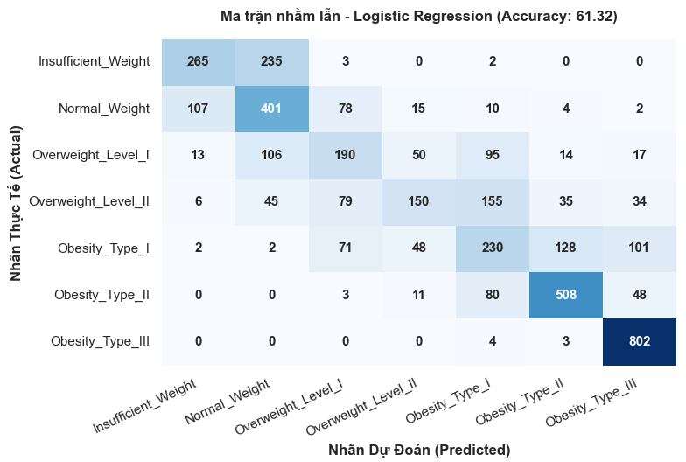
LOGISTIC REGRESSION
Cơ Chế:mô hình phân loại và tìm ra các hệ số tuyến tính bi dựa dựa trên xác suất và phép biến đổi Logit
Mục tiêu: tìm được Xác Suất của các biến danh mục(7 mức độ béo phì)
📊 NHẬN XÉT MÔ HÌNH
- Accuracy: 61.32%
- Là mô hình baseline, dựa trên ranh giới tuyến tính
- Dự đoán tốt hơn ở nhóm Obesity Type III
- Nhầm lẫn nhiều giữa các lớp liền kề do dữ liệu có quan hệ phi tuyến, các nhóm BMI gần nhau có đặc điểm tương đồng
Kết luận
Logistic Regression chưa đủ tốt
Notes:
- Logistic Regression là mô hình phân loại dựa trên xác suất. Với mỗi mẫu dữ liệu, mô hình sẽ tính xác suất người đó thuộc vào từng nhóm thể trạng, sau đó chọn nhóm có xác suất cao nhất làm kết quả dự đoán.
- Ở đây có 7 lớp:
Insufficient Weight Normal Weight Overweight Level I Overweight Level II Obesity Type I Obesity Type II Obesity Type III
Trong dự án này, nhóm sử dụng Logistic Regression từ thư viện scikit-learn, với max_iter = 3000 (vòng lặp tối đa) và random_state = 42 (giá trị cố định để kết quả chạy lại ổn định hơn). Đây là mô hình baseline để so sánh với các mô hình mạnh hơn phía sau.
Confusion Matrix: hàng là nhãn thật, cột là nhãn mô hình dự đoán. Các ô trên đường chéo chính là số trường hợp dự đoán đúng. Đường chéo càng đậm thì mô hình càng tốt.
Ở đây, đường chéo chính chưa thực sự rõ và có nhiều giá trị nằm lệch khỏi đường chéo. Điều này cho thấy Logistic Regression còn nhầm lẫn khá nhiều, số ca đoán đúng khá thấp.
→ Có thể thấy Logistic Regression phù hợp để làm mô hình so sánh ban đầu, nhưng chưa đủ tốt cho bài toán dự đoán mức độ béo phì.

Slide 16
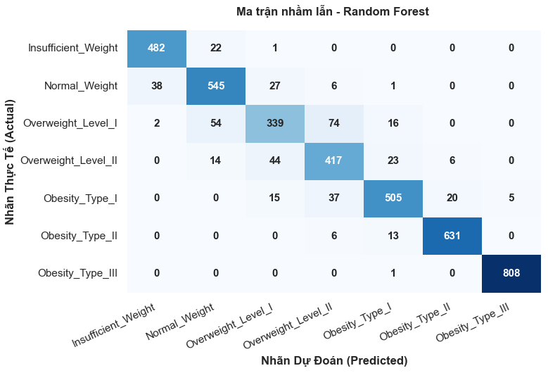
Random Forest
Mô Tả:Sử dụng phương pháp học tập hợp (Ensemble Learning) qua việc kết hợp dự đoán độc lập của 100 cây quyết định song song
để giải quyết mối quan hệ phi tuyến tính giữa các yếu tó
📊 NHẬN XÉT MÔ HÌNH
- Sử dụng 100 cây quyết định
- Accuracy: 89.76%
- Đường chéo chính rõ -> dự đoán đúng nhiều
- Nhận diện tốt các nhóm: Normal Weight, Obesity Type I, II, III
- Vẫn nhầm lẫn nhẹ giữa các lớp liền kề
Kết luận
Random Forest mô hình hóa tốt các mối quan hệ phi tuyến giữa các yếu tố sức khỏe và mức BMI.
Cơ chế kết hợp nhiều cây quyết định (Ensemble Learning) giúp giảm sai số và tăng khả năng tổng quát hóa.
Độ chính xác tăng mạnh từ 61.32% lên 89.76%, đồng thời giảm đáng kể sự nhầm lẫn giữa các nhóm BMI liền kề.
Notes:
Random Forest là mô hình rừng ngẫu nhiên, được tạo từ nhiều cây quyết định. Trong dự án này, nhóm sử dụng 100 cây quyết định. Mỗi cây sẽ đưa ra một dự đoán riêng, sau đó mô hình lấy kết quả được nhiều cây chọn nhất làm dự đoán cuối cùng.
Nếu 100 cây cùng dự đoán, lớp nào được nhiều cây chọn nhất thì mô hình sẽ lấy lớp đó làm kết quả cuối cùng. Nhờ kết hợp nhiều cây, Random Forest thường ổn định và chính xác hơn một cây quyết định đơn lẻ.
Confusion Matrix: các ô trên đường chéo chính đậm hơn nhiều so với Logistic Regression. Điều này cho thấy phần lớn mẫu đã được mô hình dự đoán đúng. Đặc biệt, nhóm Obesity Type III được nhận diện rất tốt, gần như ít bị nhầm sang các nhóm khác.
So với Logistic Regression chỉ đạt 61.32%, Random Forest đạt 89.76%, tức là tăng rất mạnh về độ chính xác. Điều này cho thấy dữ liệu sức khỏe không đơn giản theo quan hệ tuyến tính. Các yếu tố như tuổi, cân nặng, ăn uống, vận động và di truyền tương tác với nhau khá phức tạp, nên Random Forest phù hợp hơn.

Slide 17
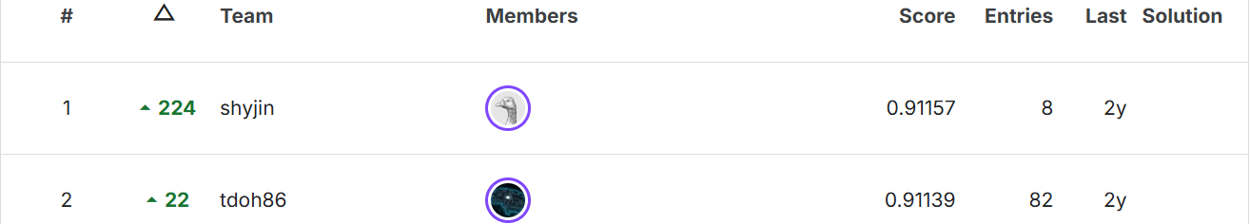
⭐ Random Forest (Mô hình được lựa chọn)
ACCURACY 89.76%
Precision, Recall và F1-score cao trên hầu hết các lớp BMI.
Giảm đáng kể nhầm lẫn giữa các nhóm BMI liền kề.
Mô hình hóa tốt mối quan hệ phi tuyến giữa các yếu tố sức khỏe và mức BMI.
Đánh giá các yếu tố quyết định: Phân tích từ mô hình cho thấy Tiền sử gia đình (Family History), Tuổi tác (Age), và Tần suất ăn đồ chứa nhiều calo (FAVC),vân động(FAF) là 3 yếu tố hàng đầu chi phối mức độ béo phì.
Tiềm năng dự đoán & Thực tiễn (Kaggle Benchmark): Kết quả Accuracy 90% của nhóm đạt mức tiệm cận với các giải pháp tối ưu trên nền tảng Kaggle. điều này chứng tỏ mô hình Random Forest này hoàn toàn đủ độ tin cậy để ứng dụng vào việc dự đoán mức độ béo phì và vẫn có thể cải tiến random forset:Feature Engineering để tạo thêm đặc trưng mới từ dữ liệu gốc hoặc Grid Search để tạo siêu tham số (Hyperparameters)
Notes:
- Random Forest là mô hình tốt nhất trong dự án với Accuracy 89.76%. Mô hình xử lý tốt quan hệ phi tuyến giữa các yếu tố sức khỏe và giảm nhầm lẫn so với Logistic Regression. Các yếu tố quan trọng nhất gồm tiền sử gia đình, tuổi, ăn đồ nhiều calo và vận động. Kết quả đã tiệm cận benchmark Kaggle, nhưng vẫn có thể cải thiện thêm bằng tối ưu siêu tham số và tạo thêm đặc trưng mới.

Slide 18
Contributions
MSV | Thành viên | Đóng góp (%)
24021420 | Bạch Công Dũng | 39
24021372 | Nguyễn Văn Hoàng Anh | 32
24021396 | Đặng Danh Công | 29

Slide 19
Thank You
For your attention to this presentation.

